Slide 1
ESEMPIO DI MODELLO DI STORYBOARD PER CASE STUDY PER POWERPOINT
Questo modello di storyboard guiderà gli utenti nella creazione di una presentazione visivamente coinvolgente e basata su una narrazione del proprio case study di marketing, evidenziando ogni fase chiave in un formato narrativo.

Slide 2
SCENA INTRODUTTIVA
Benvenuto in Positive Charge, pioniere nelle soluzioni di ricarica per veicoli elettrici che ha come obiettivo la rivoluzione della mobilità urbana. La nostra mission: rendere la ricarica dei veicoli elettrici veloce, accessibile e senza problemi. [Immagine: un vivace paesaggio urbano con stazioni Positive Charge in primo piano.

Slide 3
SCENA DELLA SFIDA
La sfida: nelle aree urbane le infrastrutture di ricarica di veicoli elettrici erano insufficienti, con conseguente ansia da autonomia tra gli utenti dei suddetti veicoli. [Immagine: includi una mappa della città con indicate le stazioni di ricarica sparse e immagini di conducenti di veicoli elettrici preoccupati.

Slide 4
SCENA DELLA STRATEGIA
La nostra strategia: abbiamo deciso di installare stazioni di ricarica ad alta velocità in posizioni strategiche e lanciare una campagna di marketing integrata rivolta agli utenti di veicoli elettrici urbani. [Immagine: mostra il brainstorming del team di marketing, con manifesti della campagna e annunci digitali sullo sfondo.]

Slide 5
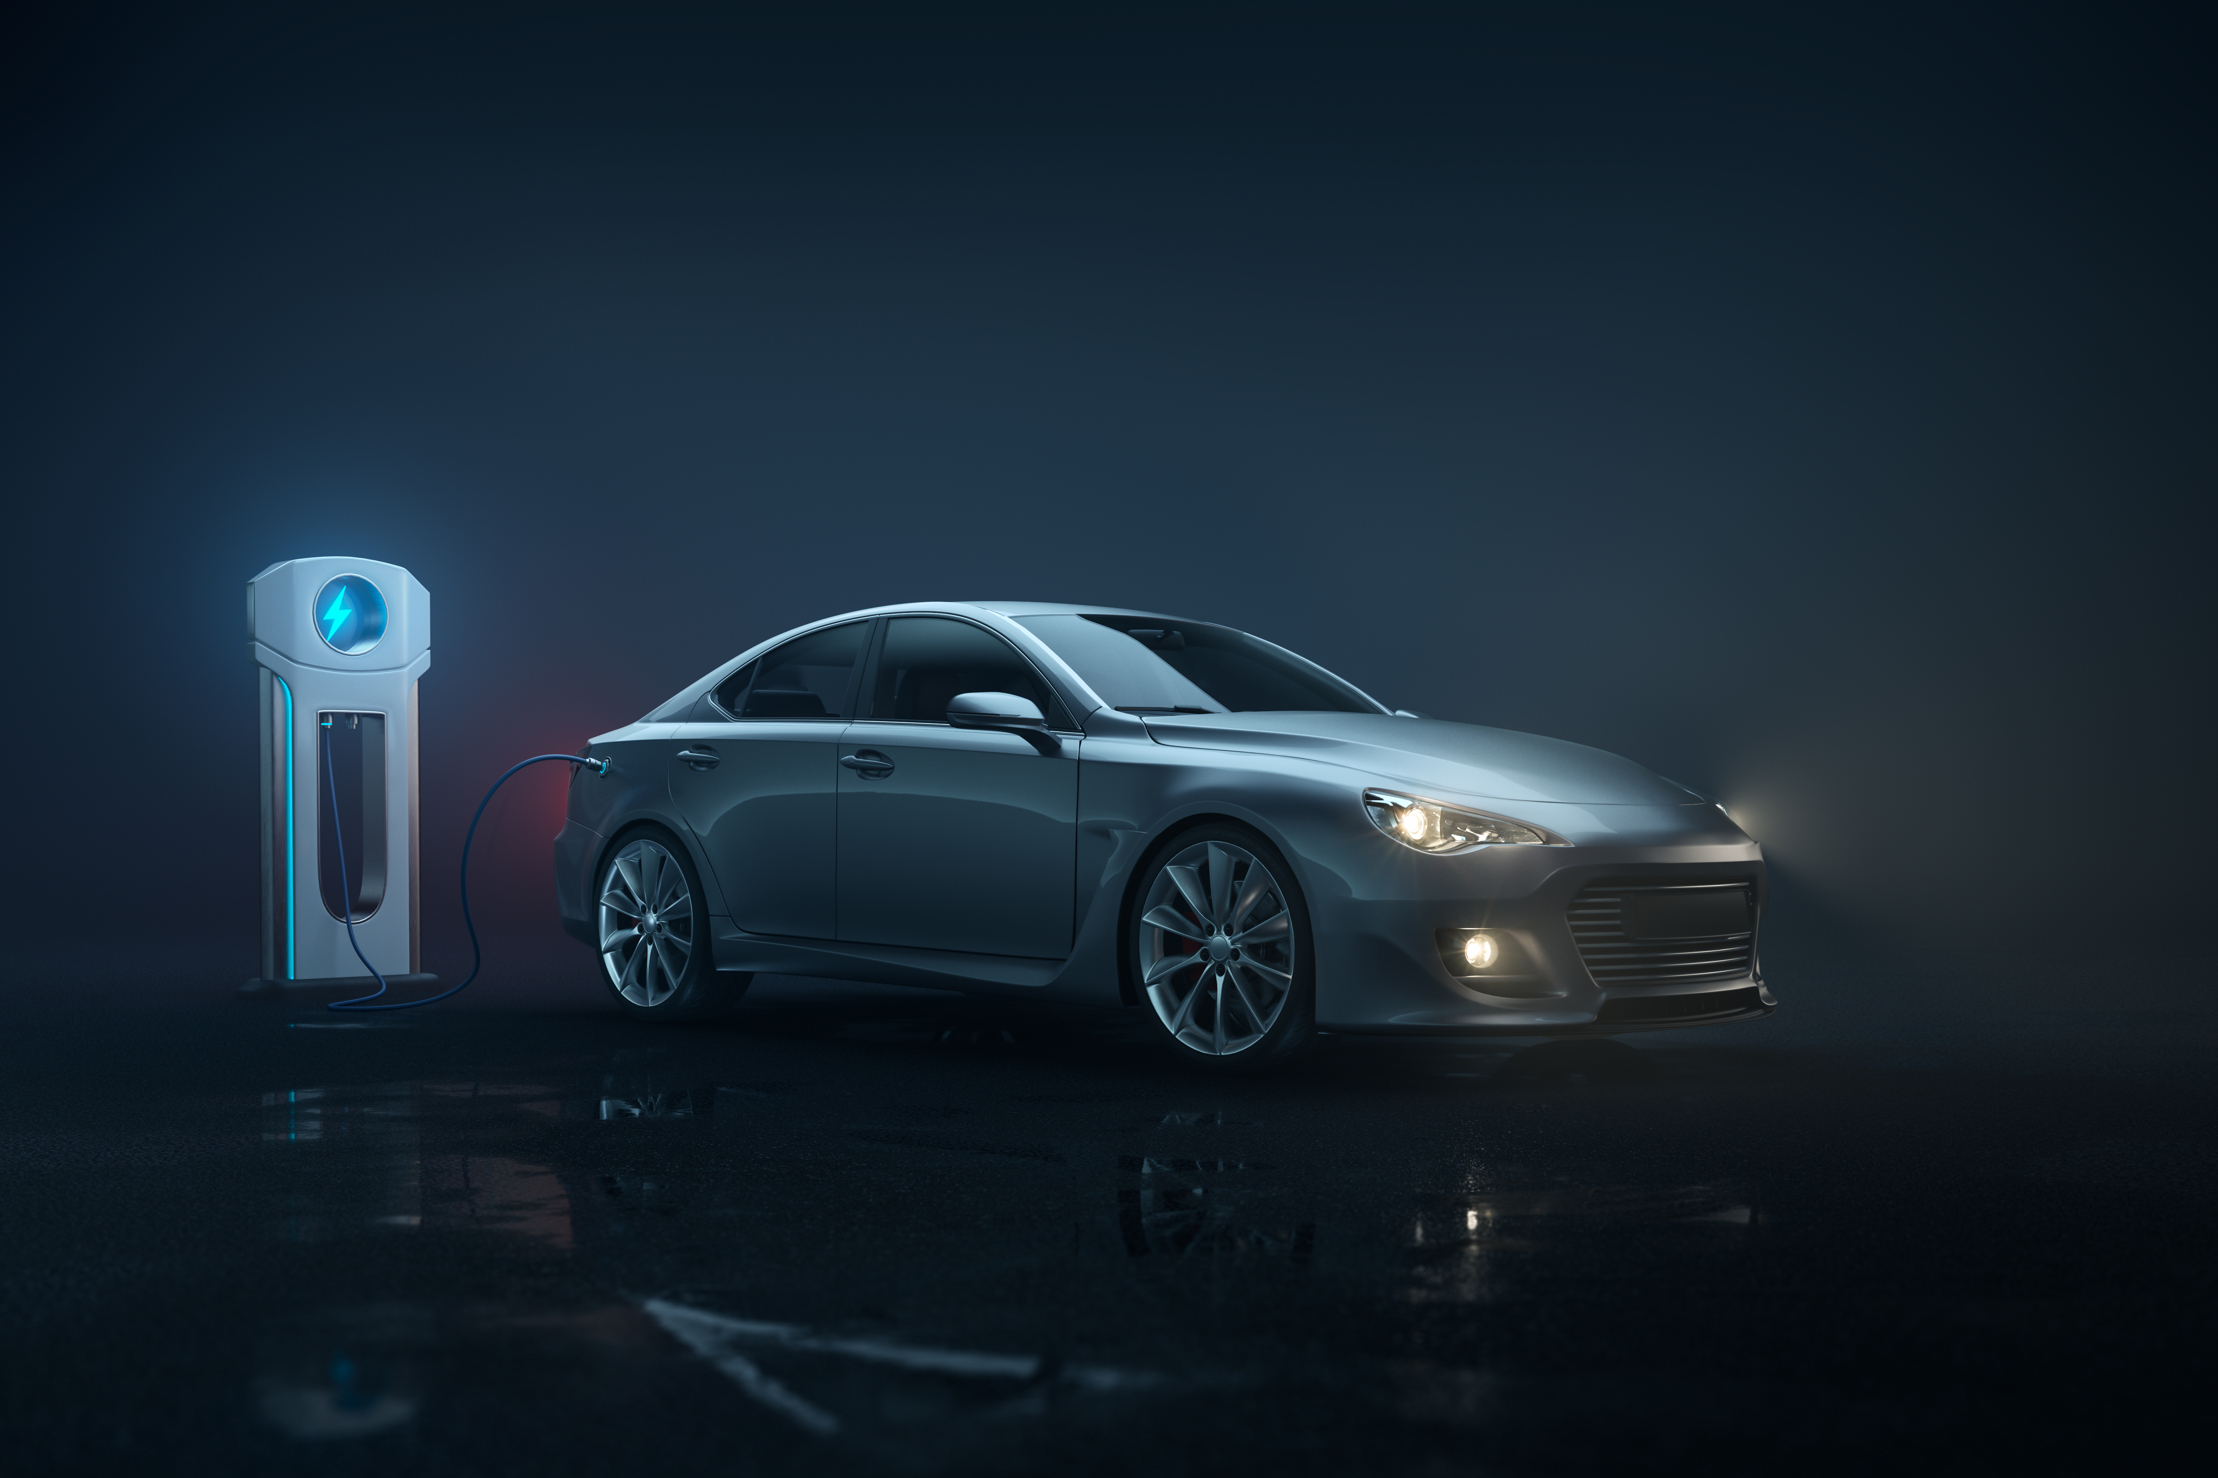
SCENA DELL’IMPLEMENTAZIONE
Implementazione: abbiamo lanciato nuove stazioni di ricarica con un vivace evento di lancio e un blitz di marketing digitale. [Immagine: includi immagini di team che creano nuove stazioni e una campagna sui social media in diretta.]

Slide 6
SCENA DEI RISULTATI
Risultati: abbiamo registrato un aumento del 50% nell’utilizzo delle stazioni e un aumento della soddisfazione dei clienti. [Immagine: mostra grafici che indichino la crescita dell’utilizzo e il feedback positivo dei clienti.]

Slide 7
SCENA CONCLUSIVA
Conclusione: la strategia di Positive Charge ha affrontato con successo la sfida della ricarica urbana dei veicoli elettrici, segnando una pietra miliare nel trasporto urbano sostenibile. [Immagine: mostra una città fiorente con stazioni Positive Charge in uso.]

Slide 8
SCENA DI INVITO ALL’AZIONE
CTA: Unisciti a noi e guida la rivoluzione dei veicoli elettrici. Scopri di più sulle nostre soluzioni su Positive Charge. [Immagine: includi un’immagine di invito di una stazione Positive Charge con il link al sito web.]

Slide 9
DICHIARAZIONE DI NON RESPONSABILITÀ Qualsiasi articolo, modello o informazione è fornito da Smartsheet sul sito web solo come riferimento. Pur adoperandoci per mantenere le informazioni aggiornate e corrette, non offriamo alcuna garanzia o dichiarazione di alcun tipo, esplicita o implicita, relativamente alla completezza, l’accuratezza, l’affidabilità, l’idoneità o la disponibilità rispetto al sito web o le informazioni, gli articoli, i modelli o della relativa grafica contenuti nel sito. Qualsiasi affidamento si faccia su tali informazioni è pertanto strettamente a proprio rischio.

